Slide 1
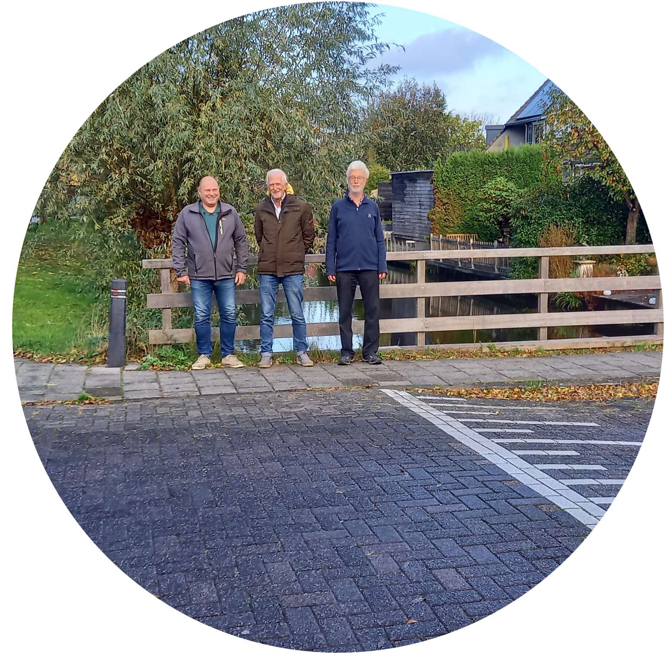
Welkom!
Buurtbijeenkomst
Warmtepompen
De Kleis

Slide 2

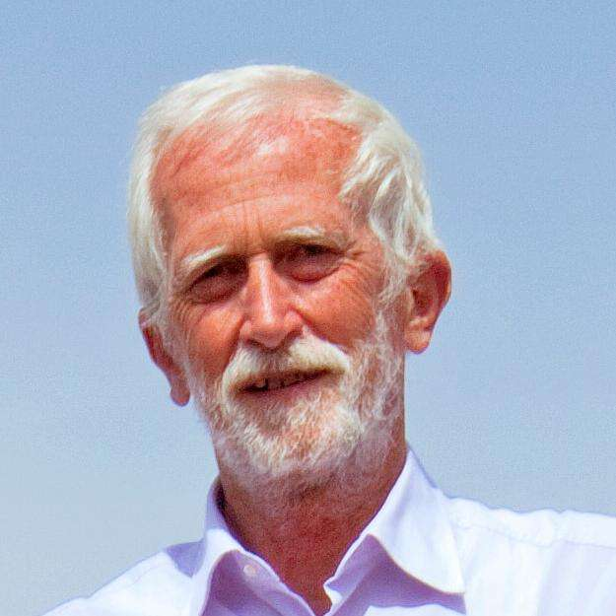

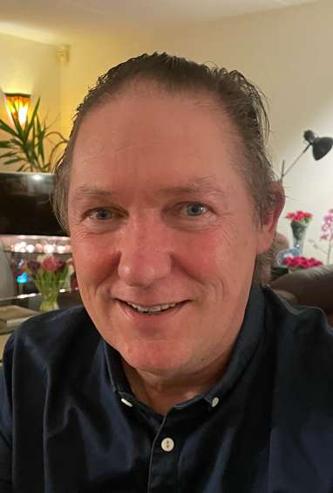
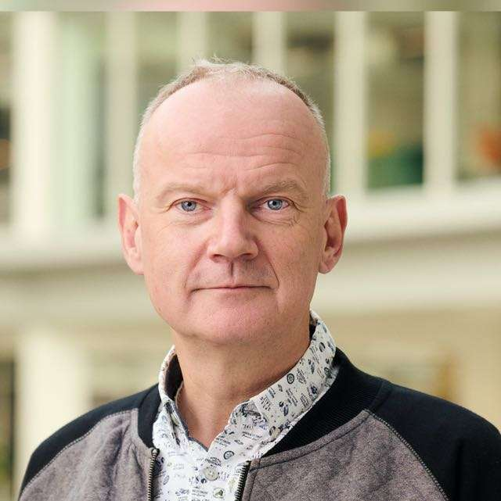
Even voorstellen…
Buurtteam
de Kleis
Paul Ad Cees
Ton Hans

Slide 3
Programma voor vanavond:
5 min : Inleiding en introductie Buurkracht team​ de Kleis
30 min : Introductie Warmtepompen door George Poels
10 min : Daan Installatietechniek door Jos Beentjes
20 min : Quatt Warmtepompen door Tom Heringa
20 min : Warmtepomp voorbereidingen Kleis woning door Hans Schmidt
15 min : Indien tijd dan ruimte voor algemene vragen

Slide 4
Inleiding
Alleen informatie en geen commercie
Energiecoaches van DUEC benaderen voor specifieke vragen
Of een warmtepomp scan bij DUEC aanvragen.
Benaderen van de sprekers (via email)

Slide 5
Introductie Warmtepompen
(George Poel, george.poel@zaanse-energie-kooperatie.nl)

Slide 6
Daan Installatietechniek
(Jos beentjes)

Slide 7
Quatt Warmtepompen
(Tom Heringa)

Slide 8
Warmtepomp voorbereidingen
(Hans Schmidt, hans.schmidt@duec.nl)

Slide 9

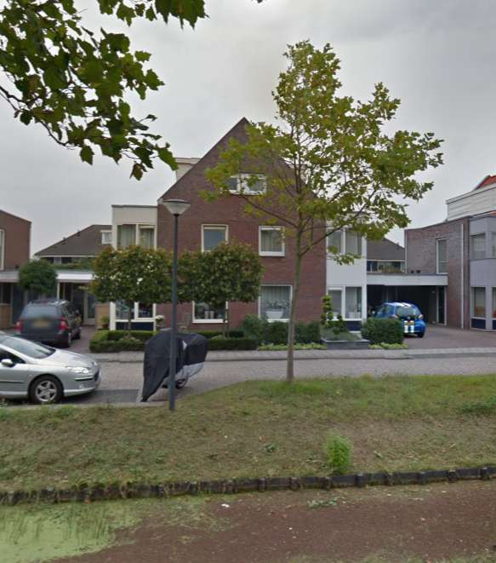
Kleis woning
2 onder 1 kap, bouwjaar 2000
165m² vloeroppervlak, 440m³ inhoud
4 personen
Verduurzaming gestart in juni 2013 met verbruik
5300 kwh
Gas: koude winters 1500m³, normale winter 1050m³
Ten tijde van de overstap warmtepomp aanbeland op
82 kwh nog nodig uit het net (obv 14 PV panelen)
Gas 750 - 950m³ (afhankelijk van het soort winter)
Installatie warmtepomp in de periode mei/juli 2023.
23 zonnepanelen (7410Wp)
10 bijgeplaatst ivm warmtepomp
Doel nul op de meter is gehaald
Het hele verduurzamingslogboek is hier te vinden: Link

Slide 10
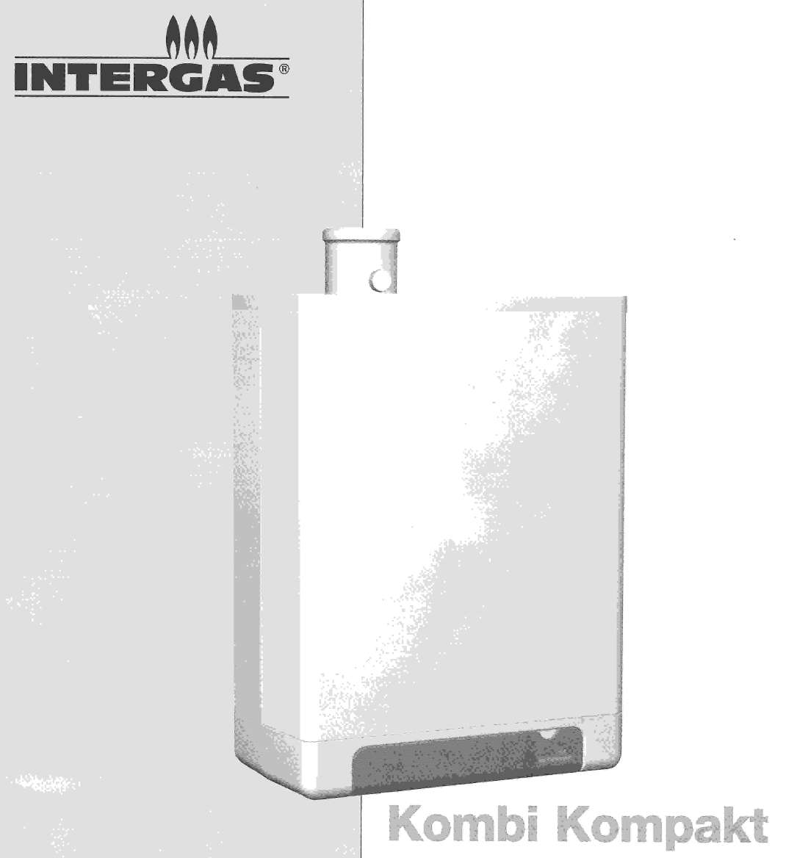
Wanneer klaar voor een warmtepomp?
Uw huidige CV installatie maakt dit duidelijk
Lage temperatuur verwarming (LTV) kan ook met HR ketel
Experimenteren
CV ketel instellingen: verlaag vermogen, temperatuur en eventueel de pompsnelheid
In stookseizoen
Voordelen:
Rendement CV installatie neemt fors toe (15-30%)
35C CV water geeft hoog rendement igv een warmtepomp
Terugvallen op oude instellingen.
Afgifte systeem
Vloerverwarming, convector, radiator
……het gaat hier om de CV circulatie watertemperatuur, niet om het warme water uit de kraan!

Slide 11
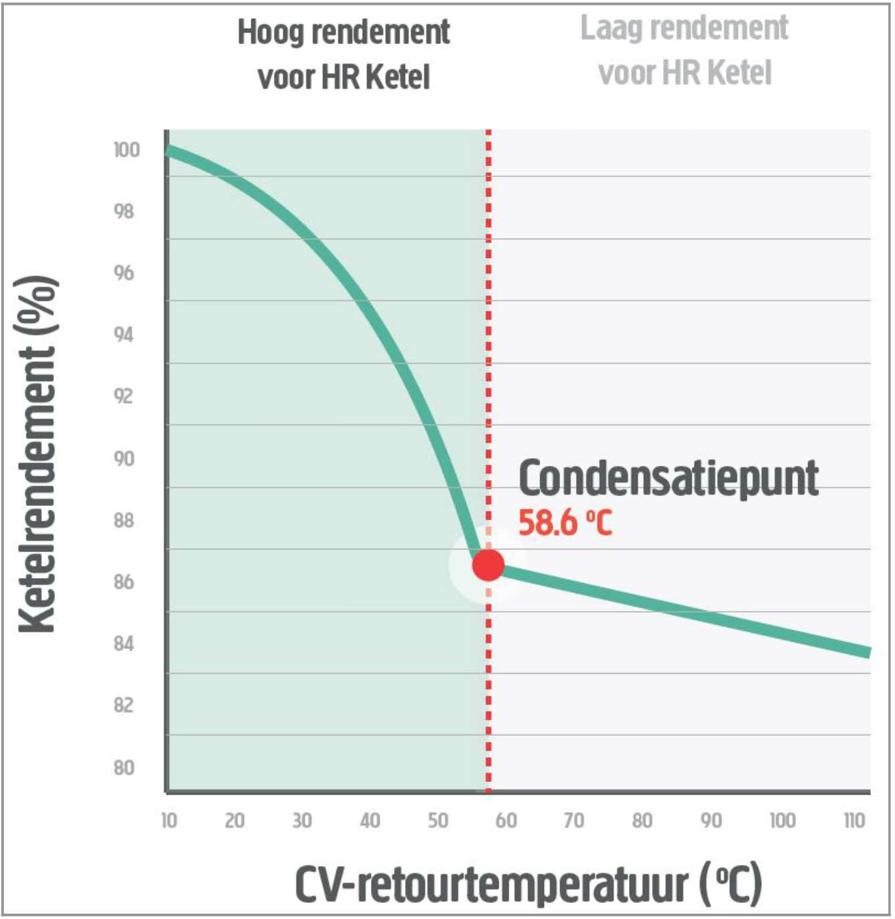
CV Ketel & Radiatoren/convectoren
CV Ketel rendement →
Hoe lager de CV watertemperatuur hoe hoger het rendement van de CV ketel
Resultaat: lager gasverbruik!

Slide 12
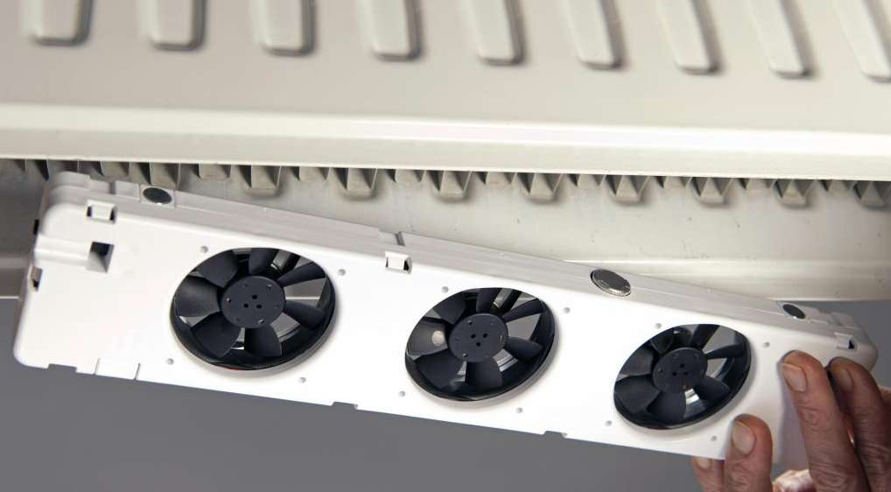
CV Ketel & Radiatoren/convectoren
Warmte afgifte radiatoren verhogen:
Speedcomfort:
of
Heatfan
ClimateBooster
Jaga DBE
Maar de kosten lopen snel op: zelf maken?
Nieuwe radiator/convector
Radiator goedkoop, LT Convector duur.
In huis doorschuiven vaak mogelijk.
Voorkom ‘Pendelen’ van de CV ketel

Slide 13
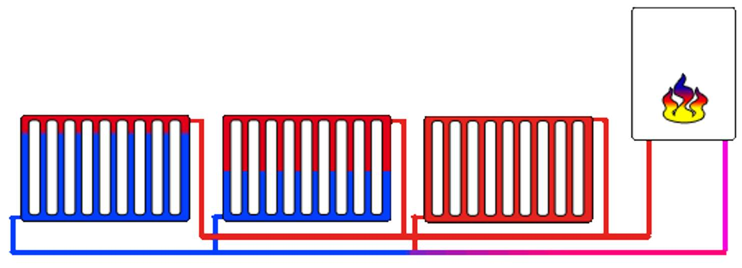
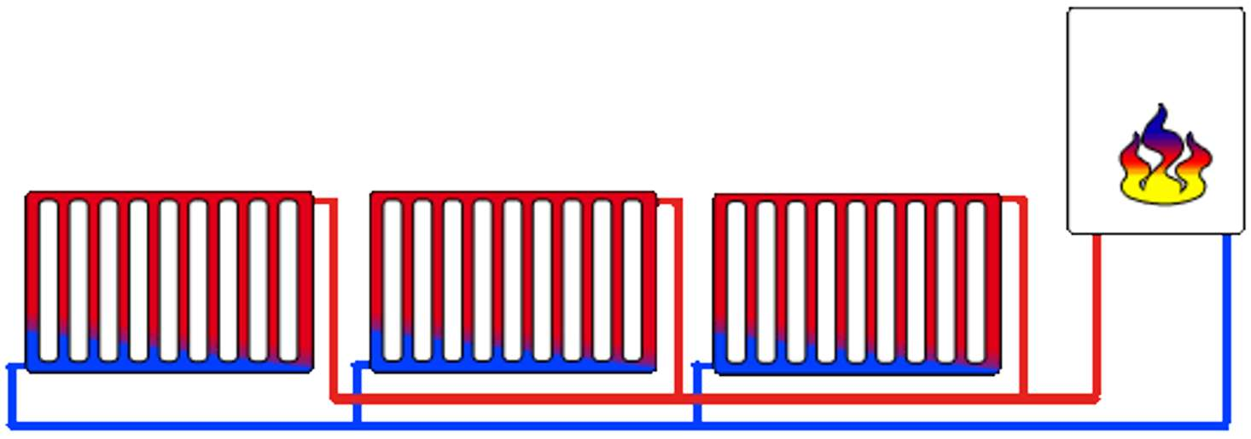
Wanneer klaar voor een warmtepomp?
LTV vraagt gewenning: dat kun je maar beter vast gehad hebben!
Systeem reageert traag.
Daarom geen of zeer beperkte nachtverlaging
Voorwaarde
een redelijk goed geïsoleerd huis!
Waterzijdig goed ingeregelde CV installatie:
Fout: Goed:

Slide 14
Radiatorventilatoren: mijn woning
Begane grond:
Woonkamer, totaal 36
Achterkant op de convector: 16 stuks (Noiseblocker Black Silent xl1 120mm)
Voorkamer op twee convectoren: 20 stuks totaal (xl1 120mm)
Berging:
Klassieke radiator is ruim bemeten : 6 stuks (Noiseblocker Black Silent XR1 60mm)
Gang: geen
Temp is 18C constant dmv klassieke thermostaatknop
1e verdieping
Ouder slaapkamer: 8 stuks (combi Noiseblocker Black Silent 60/80 mm)
Kantoor: 8 stuks (combi Noiseblocker Black Silent 60/80 mm)
Badkamer: 3 stuks (Noiseblocker Black Silent XR1 60mm)
Logeerkamer: 8 stuks (combi Noiseblocker Black Silent 60/80 mm)
2e verdieping (zolder)
Slaapkamer 1: 18 stuks (combi Noiseblocker Black Silent 60/80 mm)
Slaapkamer 2: 18 stuks (combi Noiseblocker Black Silent 60/80 mm)
Elke radiator is voorzien van een Wifi thermostaat die de ventilatoren schakelt.
Via Wifi want dat is handig bij het koelen van de woning.

Slide 15
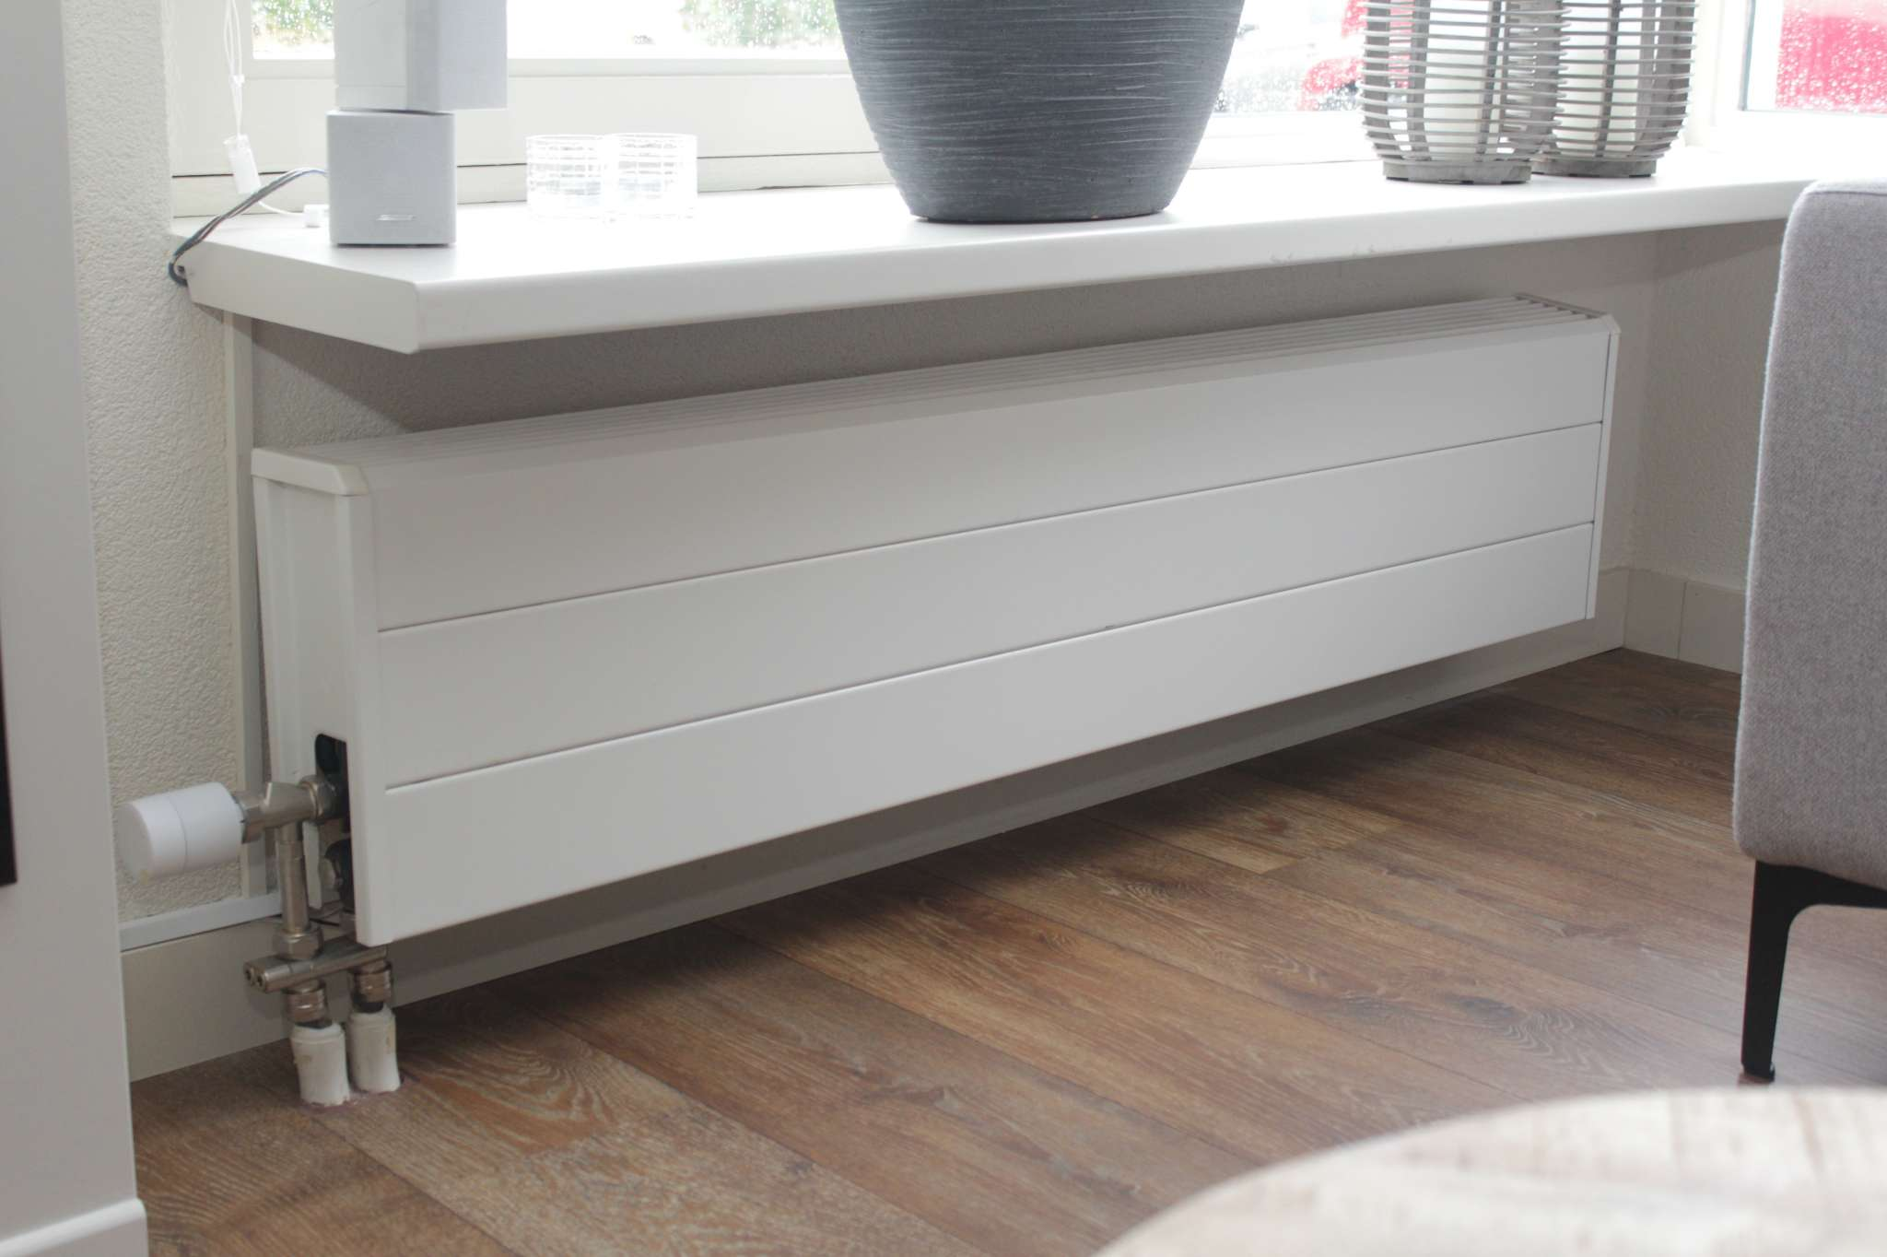
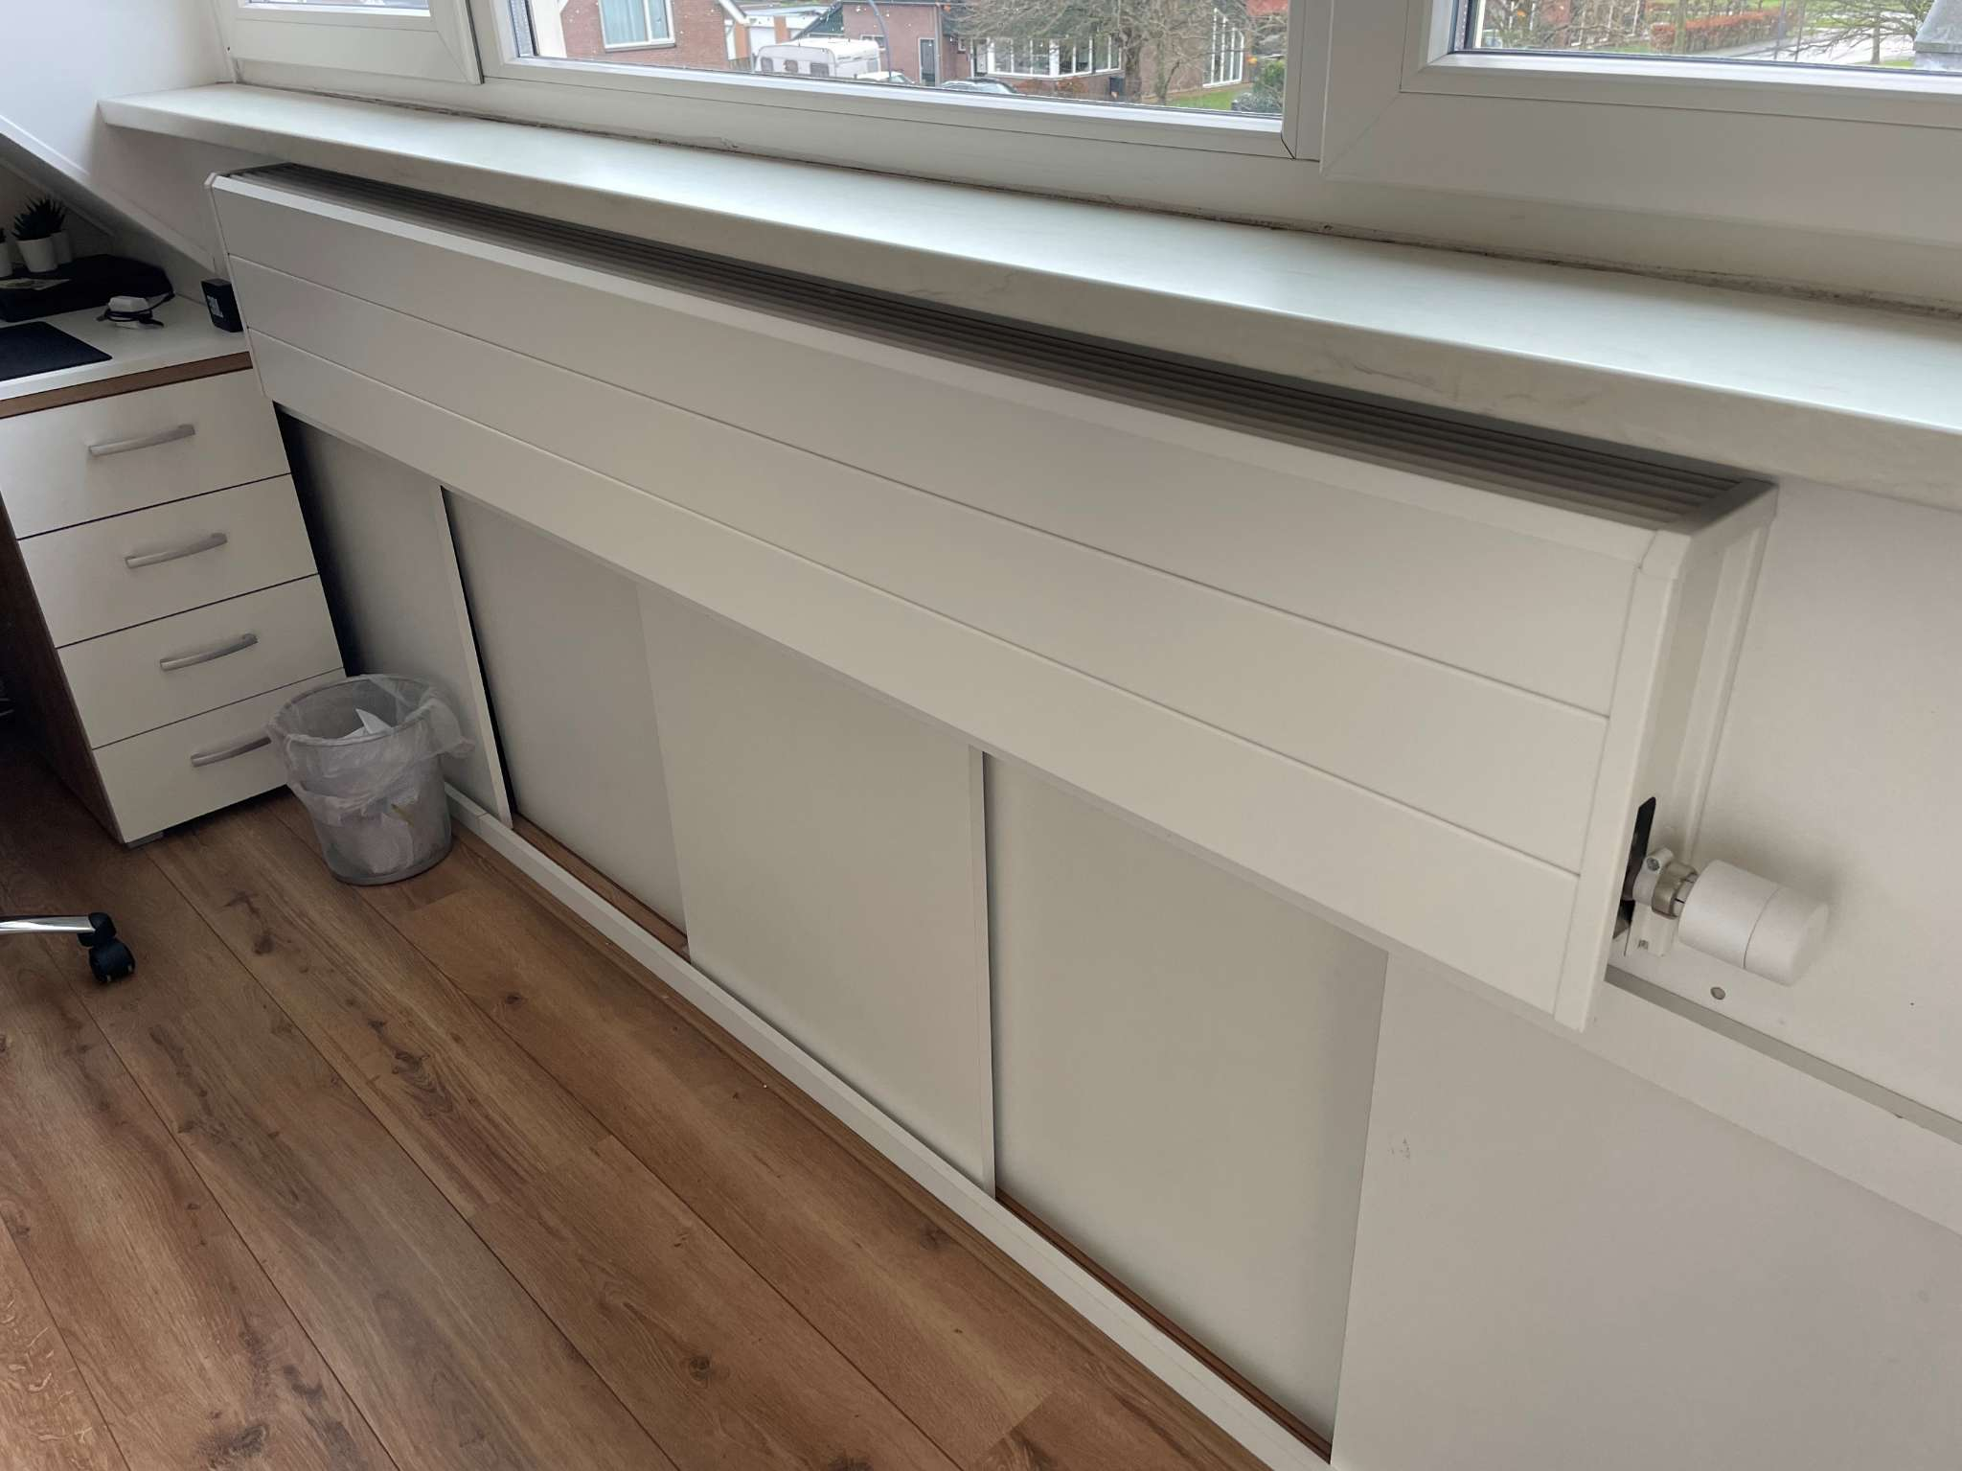
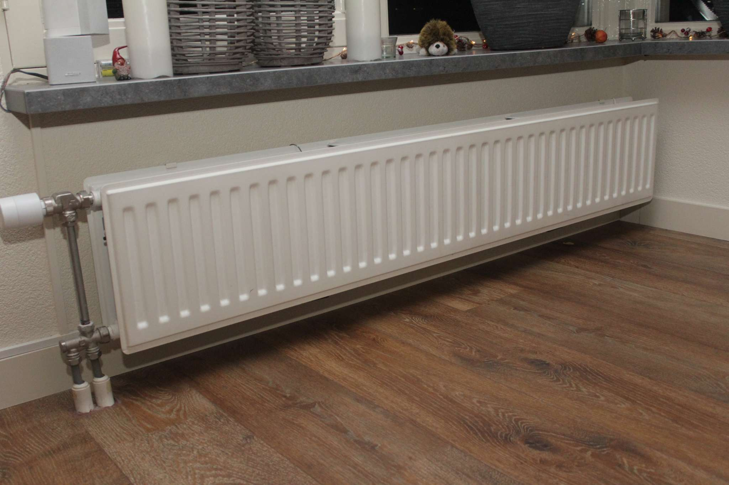
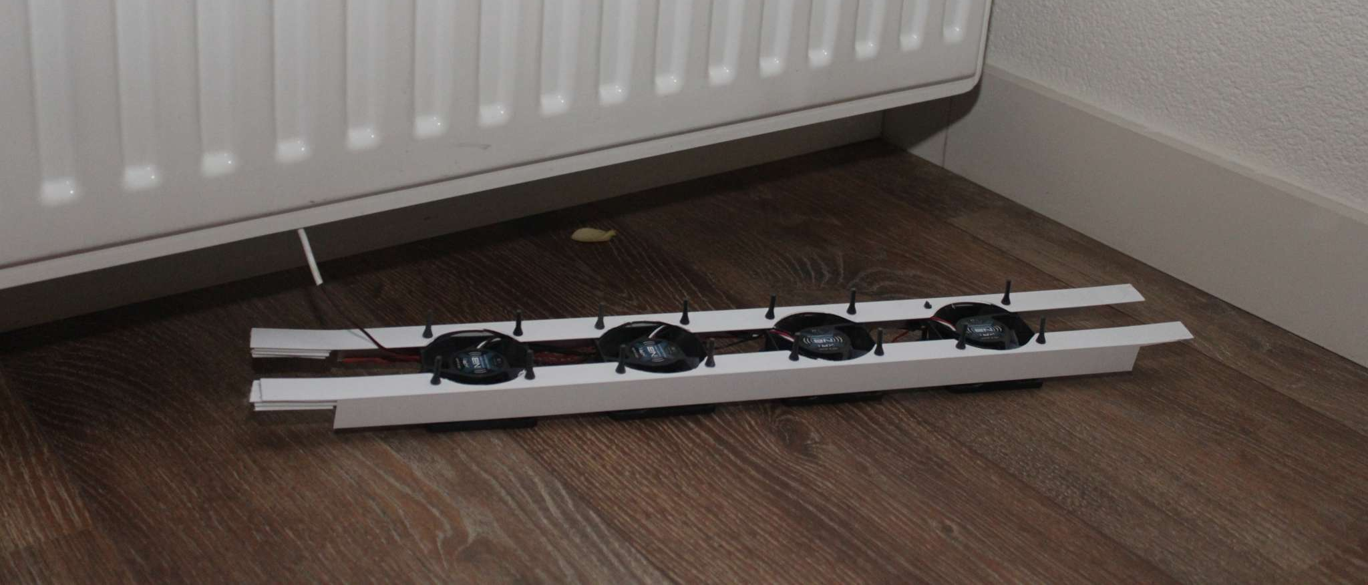
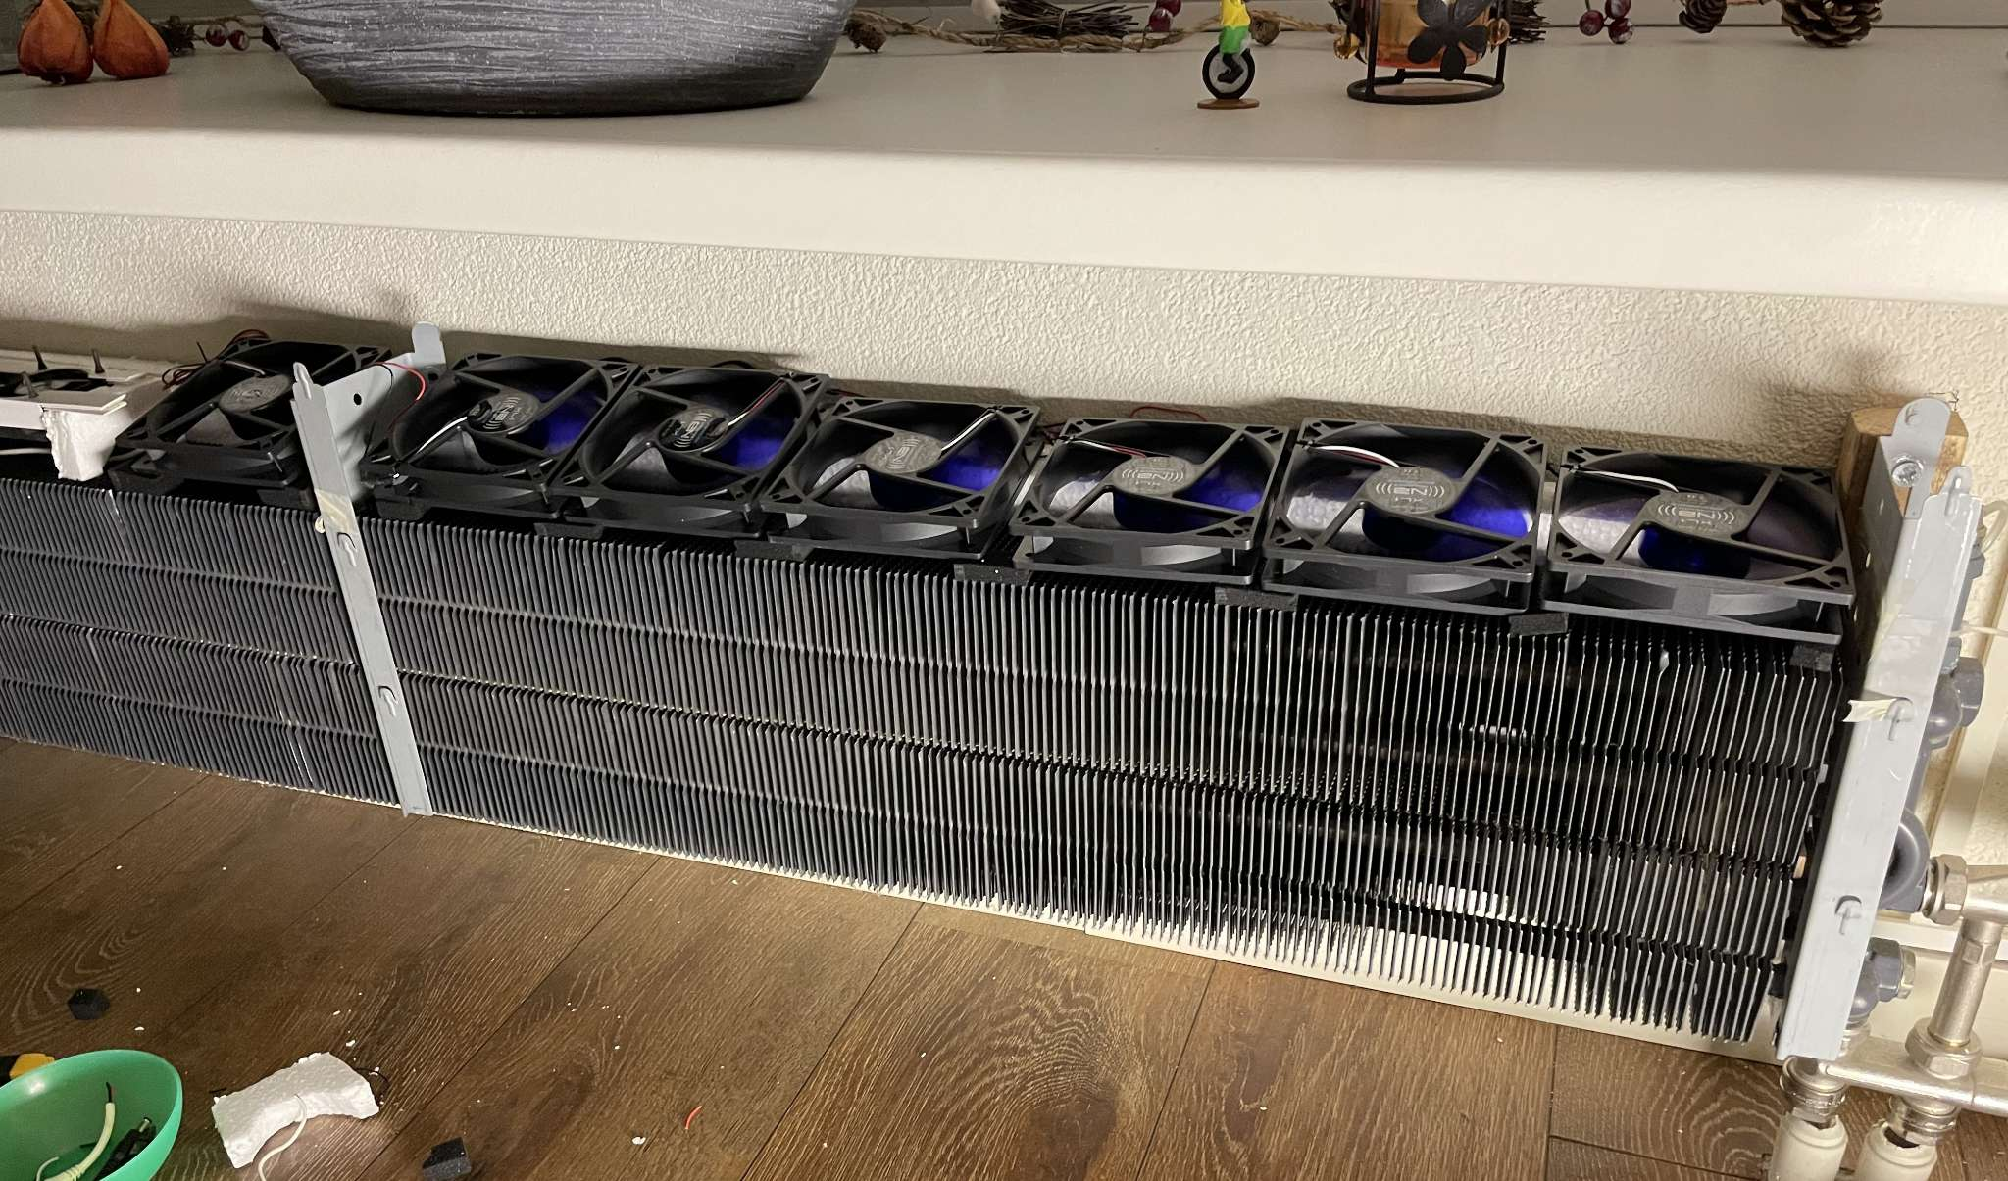
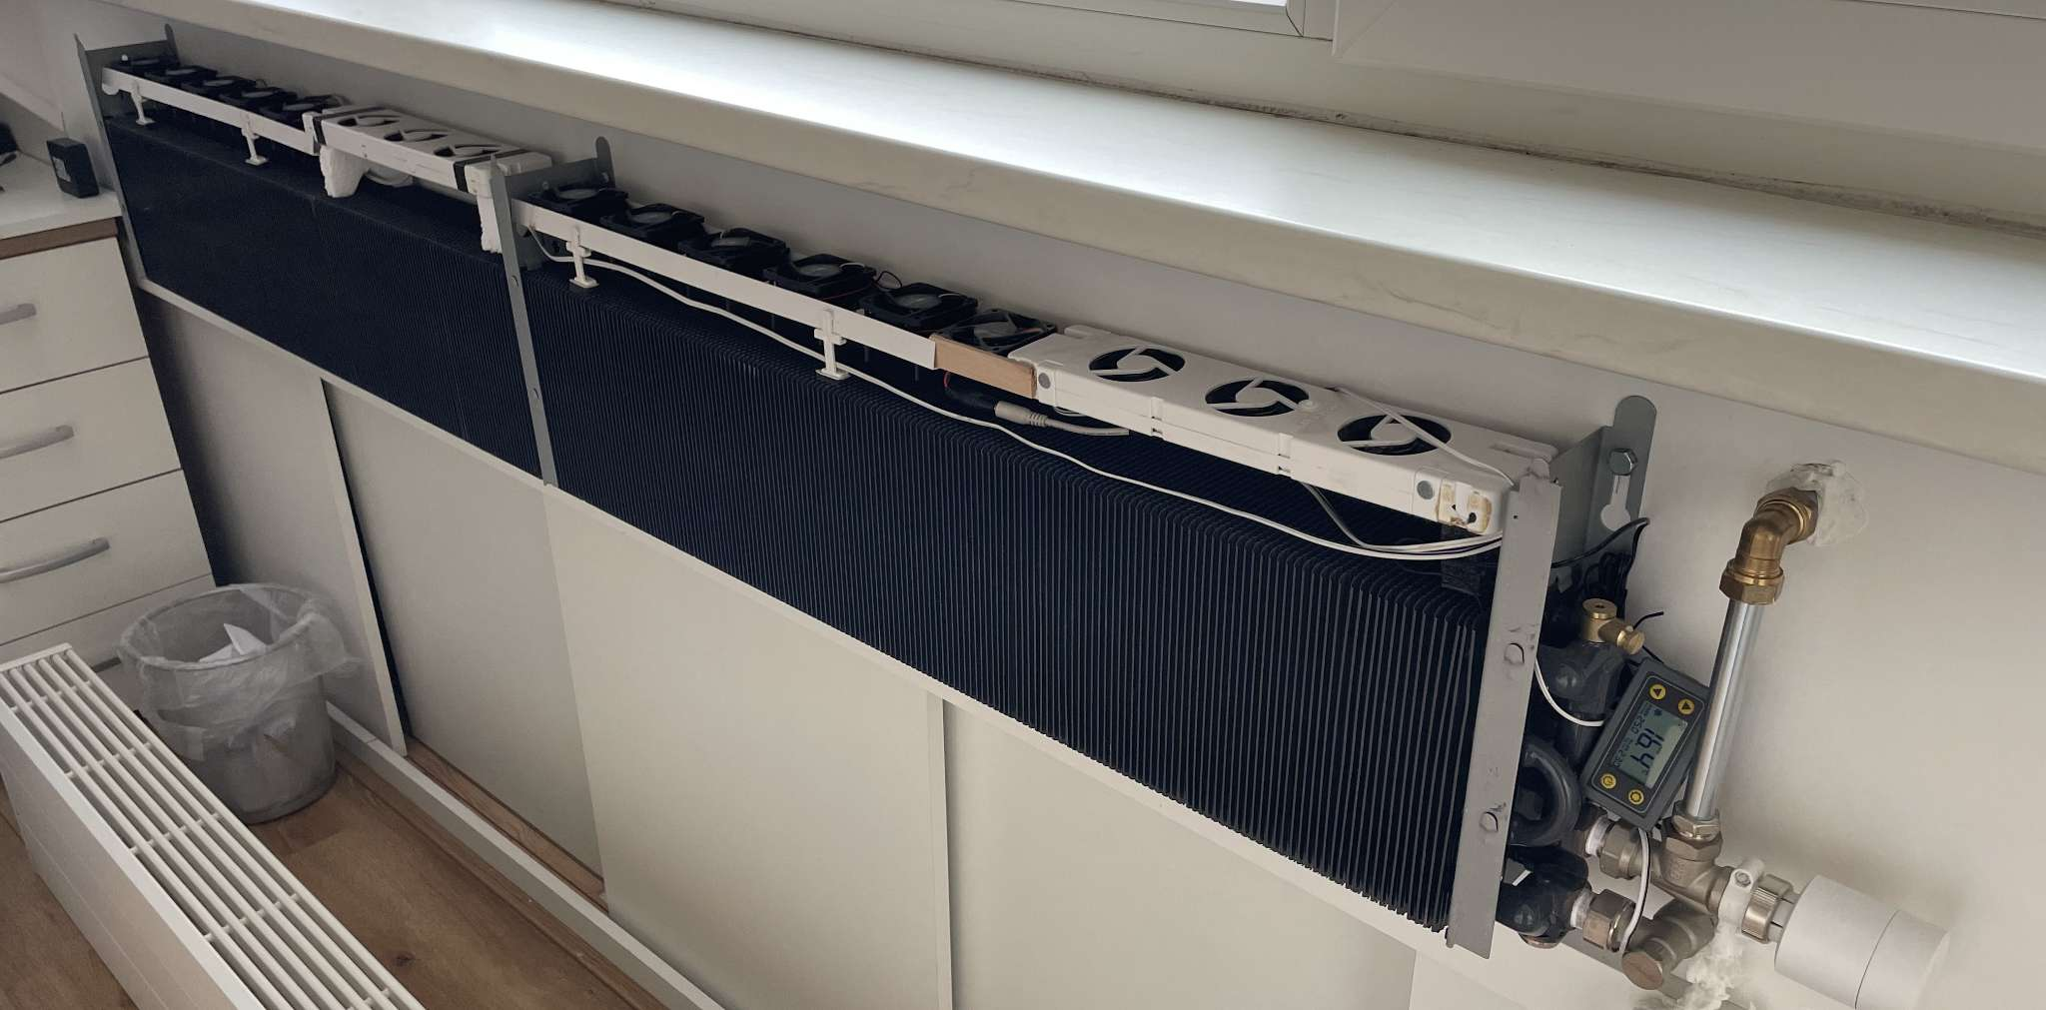
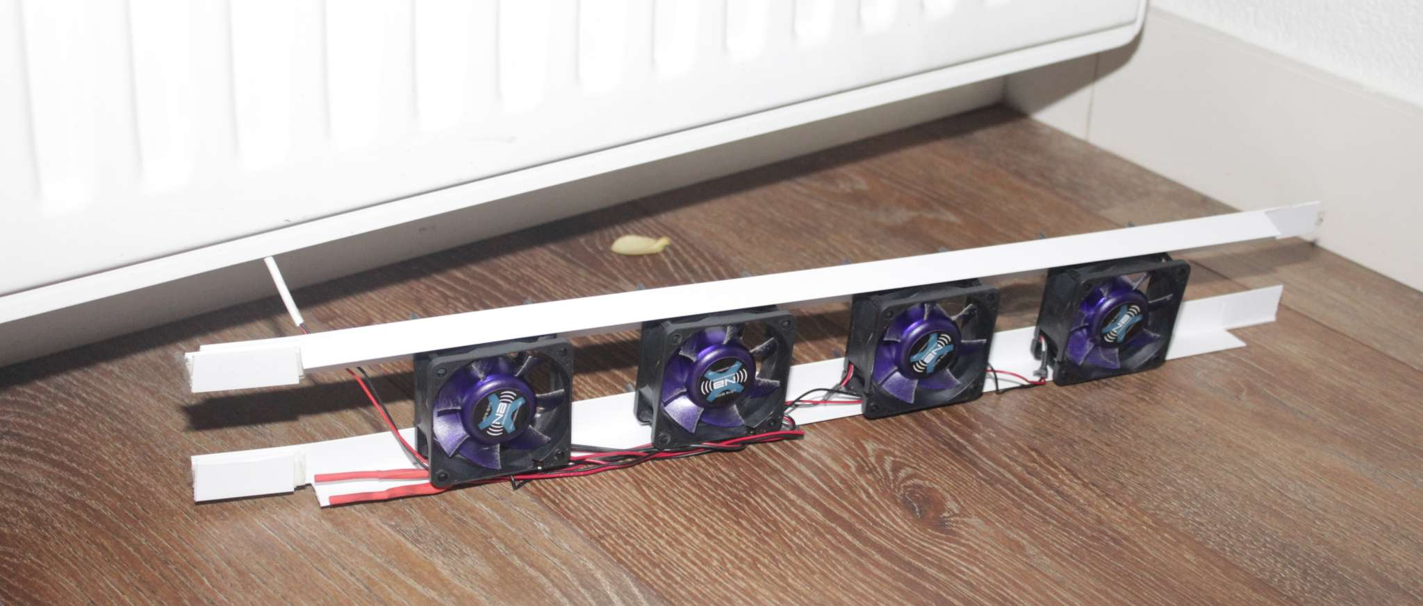

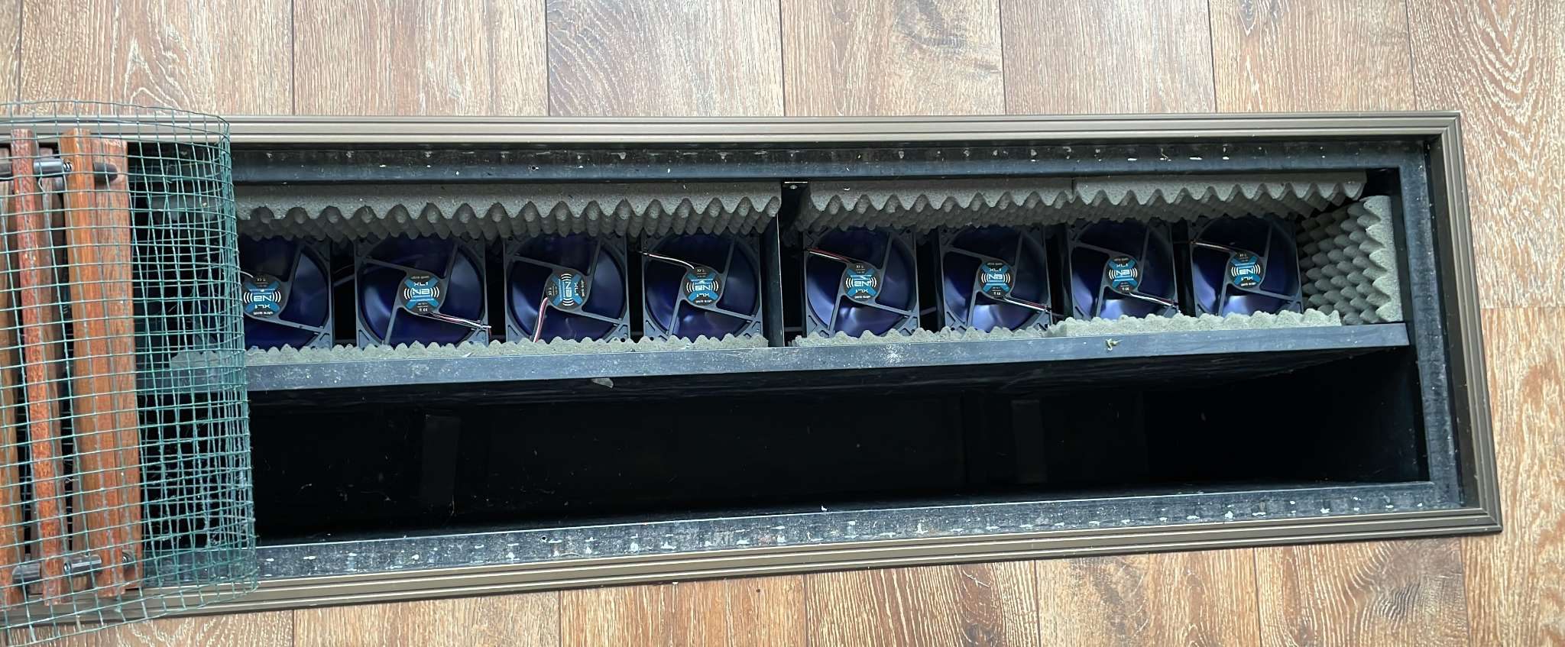
Hoe ziet dat er in de praktijk uit?
Nieuwe situatie
Oude situatie

Slide 16
Samenvatting voorbereidingen
Waterzijdig inregelen
CV ketel instellingen stapsgewijs aanpassen (oude instellingen noteren!)
Verlaag: vermogen, temperatuur (en eventueel pompsnelheid)
Temperatuur: in stappen verlagen totdat woning niet meer warm wordt → dan weer stap verhogen
Ventilatoren toevoegen
Radiator(en)/convector vervangen → denk aan doorschuiven

Slide 17
Vragen?

